Slide 1
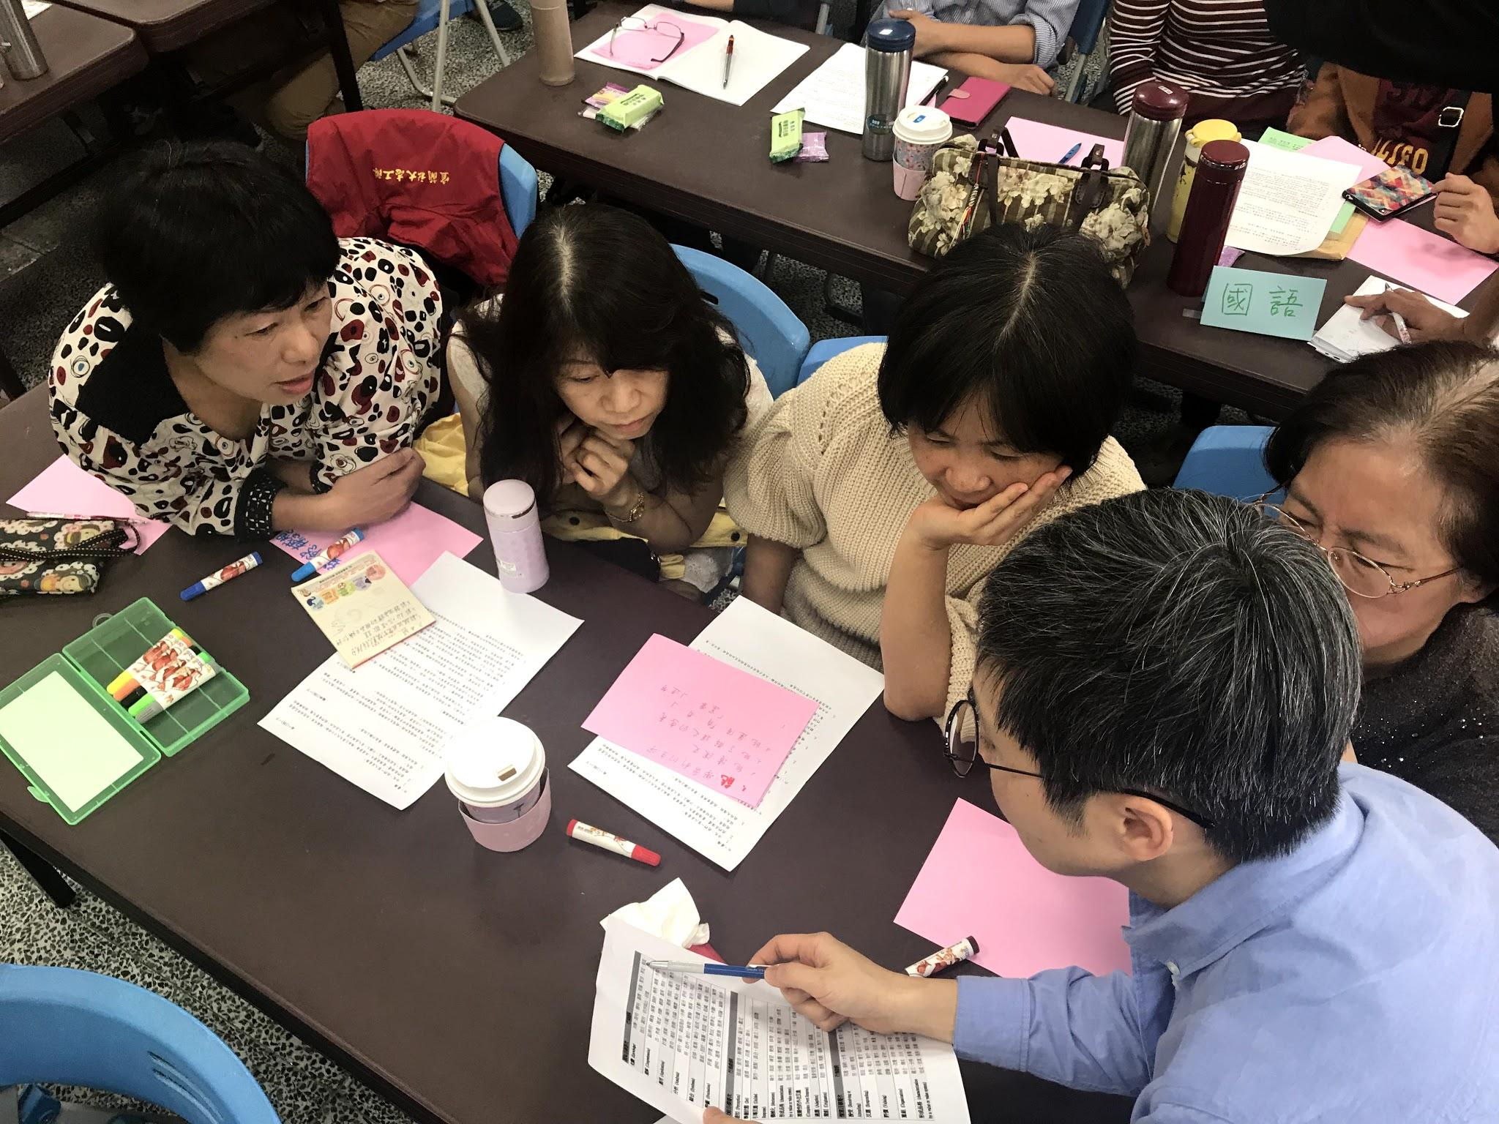
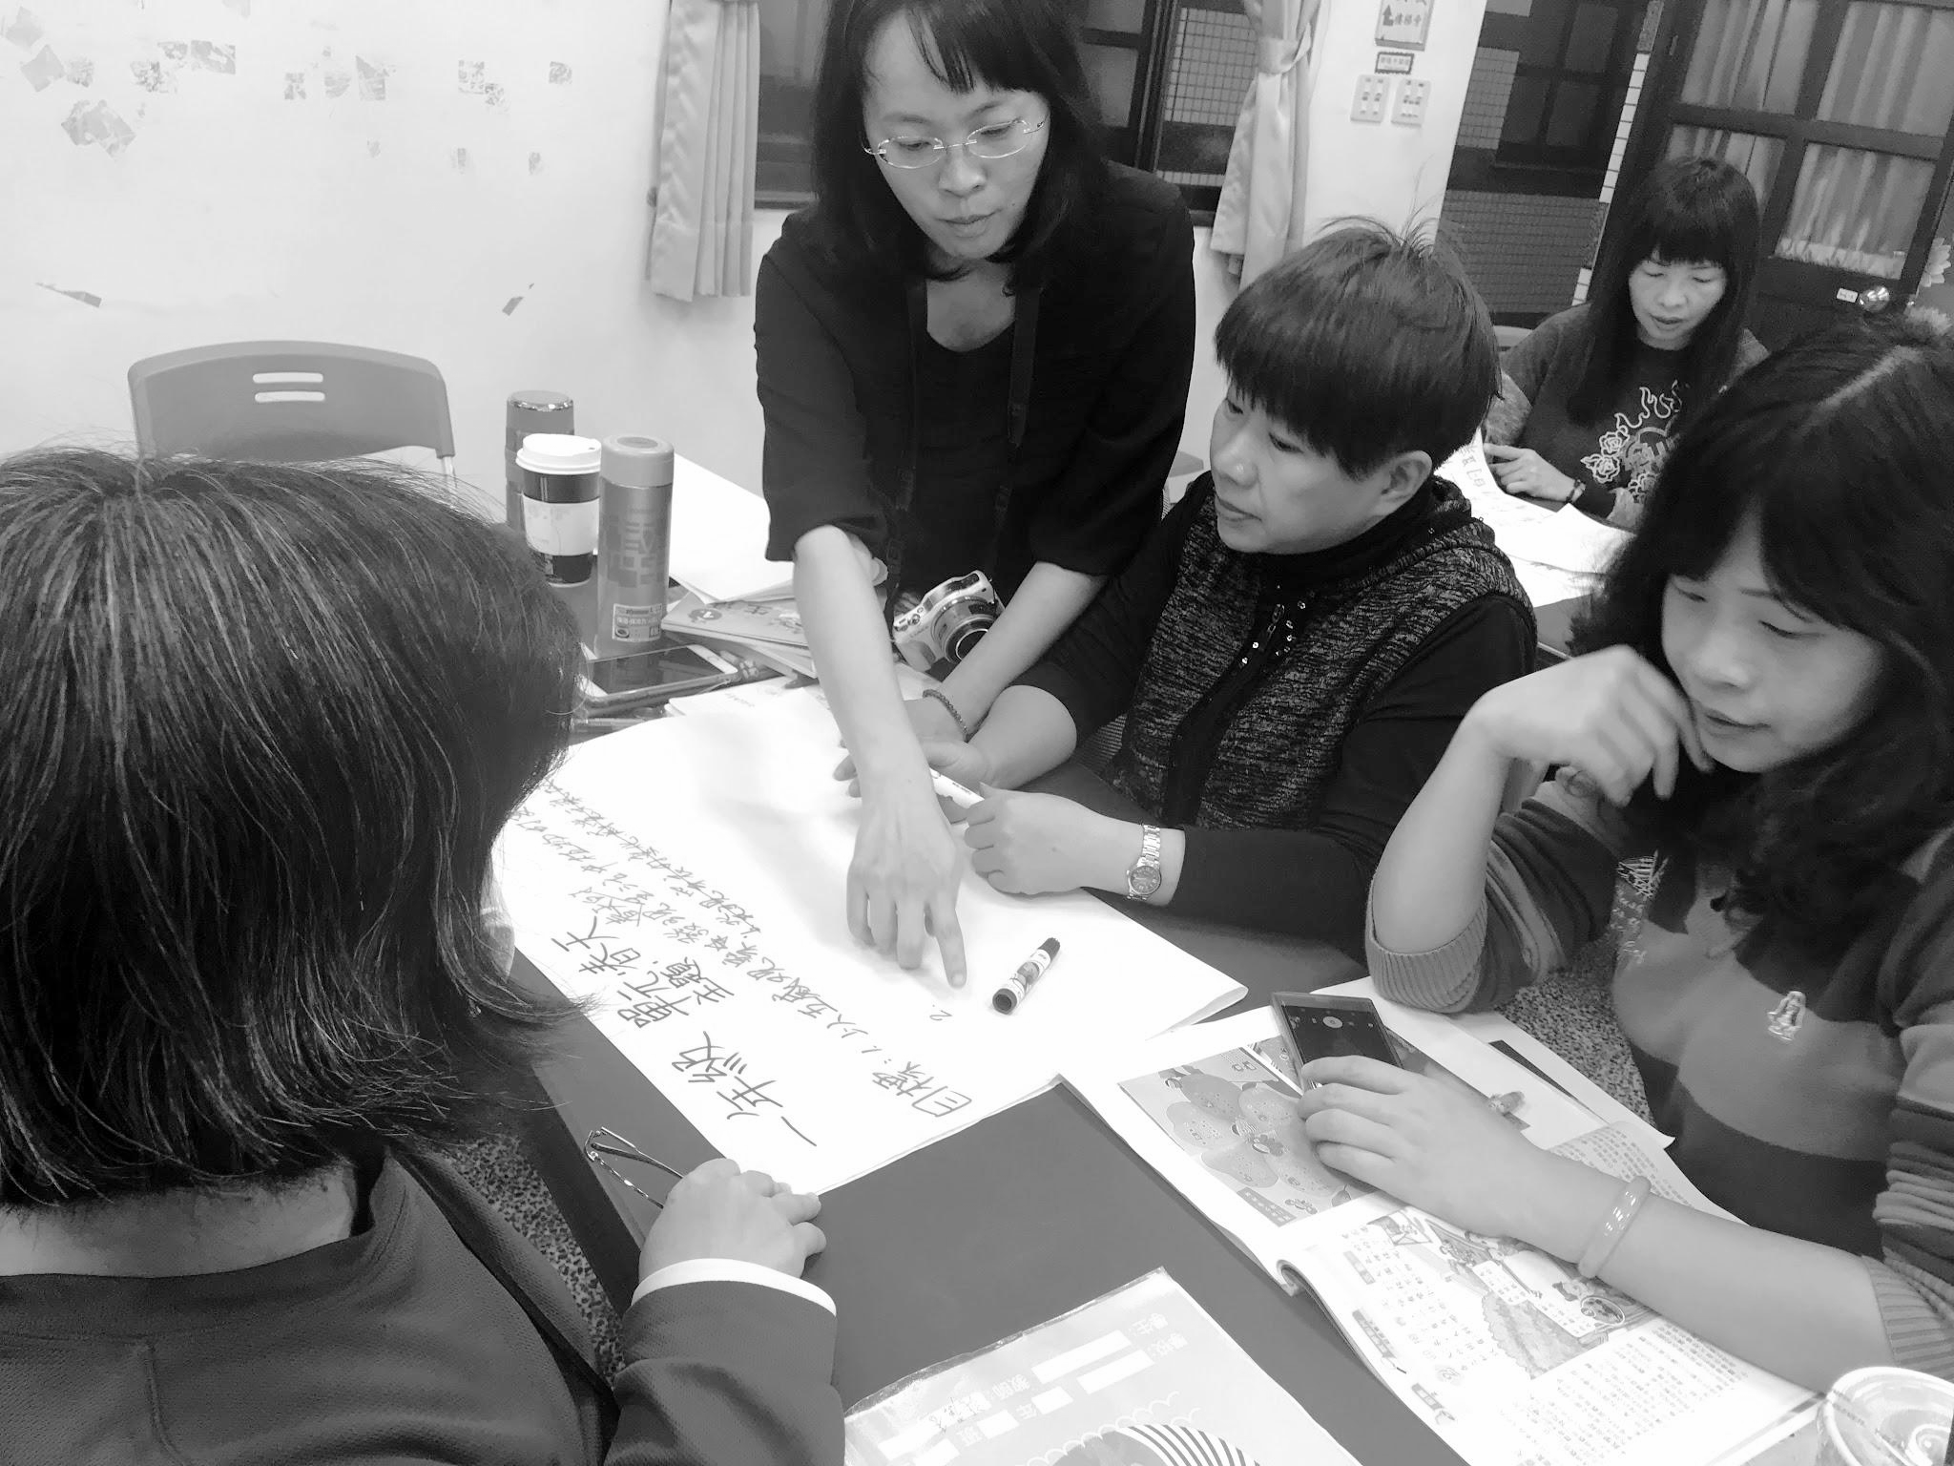
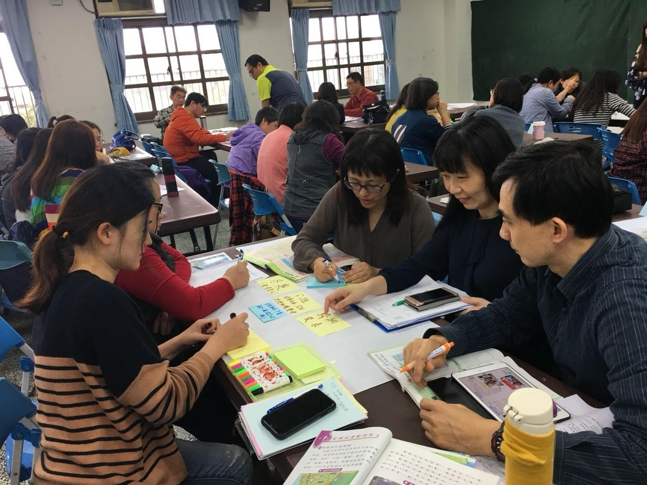
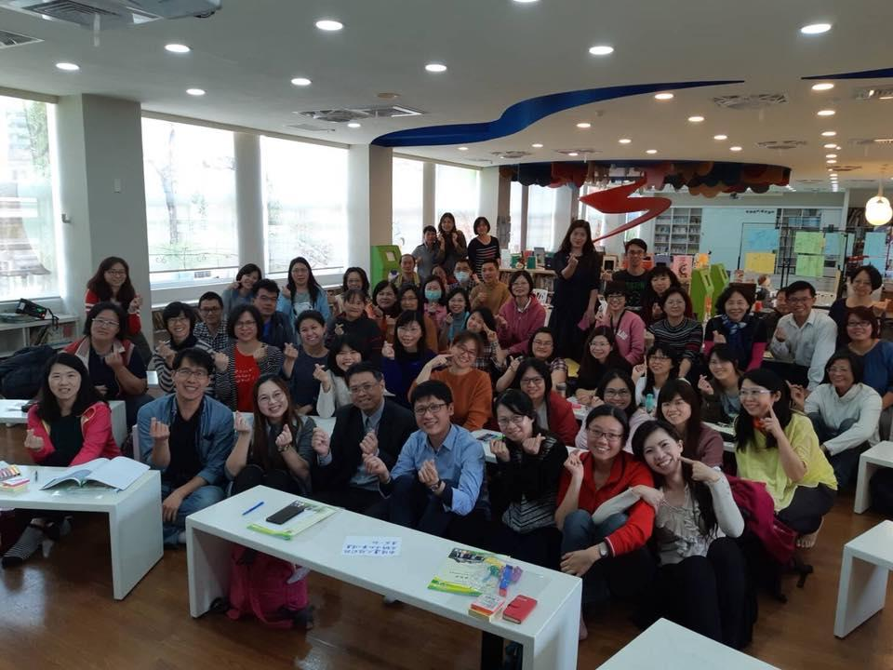
June 5-13
2018
The design principles for curriculum, instruction, assessment, and professional development
SFA課程軸生成
Strands of the Curriculum

Slide 2
學校代表性特徵
課程教學方案 | 專業團隊人力
環境資源設施 | 學生需求特質
優勢
挑戰

Slide 3
學校代表性特徵
課程教學 | 團隊人力
環境設施 | 學生特質
優勢
挑戰

Slide 4
學校的代表性特徵
四象限雙色便利貼發想書寫

Slide 5
學校的代表性特徵
四象限雙色便利貼發想書寫
各自象限 內部分類標籤

Slide 6
學校的代表性特徵
四象限雙色便利貼發想書寫
各自象限 內部分類標籤
使用彩色筆於分類標籤間形成連結線

Slide 7
學校的代表性特徵
課程教學 | 團隊人力
環境設施 | 學生特質
1
1
2
2
經過相互的討論分析後
學校可以為孩子提供的彈性學習課程可能有...
1
1
2
2
2
3
3
3
4
4
3
3
4
4
優勢
挑戰

Slide 8
學校的代表性特徵
課程教學 | 團隊人力
環境設施 | 學生特質
1
1
2
2
3
3
1
2
2
2
世界就是我的家
3
4
4
1
3
4
3
4
優勢
挑戰

Slide 9
